Slide 1
Apache
Martin Schrimpf
Maximilian Osenberg

Slide 2
Agenda
Motivation
Das Map-Reduce Konzept
Apache Spark
Systemarchitektur
RDDs und HDFS
Demo

Slide 3
Motivation
Analysen großer Datenmengen
z.B. Auswertung von Texten
Verteilung auf mehrere physikalische Rechner notwendig
Datenmengen, die wir heute Analysieren sind größer als jemals zuvor.
Notes:
Heute analysieren wir vermehrt große Datenmengen.
(Beispiel Candycrush-Spielanalyse)
Wenn die Datenmenge die Kapazität eines Rechners übersteigt, verteilen wir diese auf mehrere Rechner

Slide 4
Lösung: Aufgaben zerteilen und parallel verarbeiten.

Slide 5
Grundlegendes Konzept: Map Reduce
D
Map
X
Reduce
A
Map
Y
Reduce
Final result
T
Map
Z
Reduce
A
Map

Slide 6
Map-Reduce Beispiel (1)
Zähle Häufigkeit von Wörtern in einem Terrabytegroßen Text
Eingabe, jeder Satz eine eigener Datensatz
Fest gemauert in der Erden Steht die Form, aus Lehm gebrannt.
Heute muß die Glocke werden, Frisch, Gesellen! seid zur Hand.
Von der Stirne heiß Rinnen muß der Schweiß, Soll das Werk den Meister loben, Doch der Segen kommt von oben.

Slide 7
Map-Reduce Beispiel (2) – Map-Phase
Fest gemauert in der Erden Steht die Form, aus Lehm gebrannt.
Heute muß die Glocke werden, Frisch, Gesellen! seid zur Hand.
Von der Stirne heiß Rinnen muß der Schweiß, Soll das Werk den Meister loben, Doch der Segen kommt von oben.
Jeder Map-Prozess zählt die Worte in seinem Datensatz
Schlüssel (= Wort) bestimmt den Ziel RDD
Prozess 1
Fest | 1
gemauert | 1
in | 1
der | 1
...
Prozess 2
Heute | 1
muß | 1
die | 1
Glocke | 1
...
Prozess 3
Von | 2
der | 3
Stirne | 1
heiß | 1
...

Slide 8
Map-Reduce Beispiel (3) – Shuffle-Phase
Verteile die neu erzeugten RDDs (pro Wort) auf die Rechner.
Prozess 1
Fest | 1
gemauert | 1
in | 1
der | 1
...
Prozess 3
Von | 2
der | 3
Stirne | 1
heiß | 1
...
Prozess 2
Heute | 1
muß | 1
die | 1
Glocke | 1
...
Node 1
Fest | 1
gemauert | 1
in | 1
der | 1
...
Node 2
Von | 2
der | 3
Stirne | 1
heiß | 1
...
Node 3
Heute | 1
muß | 1
die | 1
Glocke | 1
...

Slide 9
Map-Reduce Beispiel (4) – Reduce-Phase
Berechne für jede Wortliste die Summe
Für jede der Wortlisten wird eigener Workprozess gestartet
Wortlisten
der | 1
der | 1, 1, 1
die | 1
die | 1
...
der | 4
die | 2

Slide 10
Apache Spark – Technische Architektur

Slide 11
Hadoop Distributed File System
Spark Basiert auf HDFS (Hadoop Distributed File System)
Verteiltes Speichern großer Datenmengen (Terabyte files)
Aufgeteilt in RDDs (Resilient Distributed Dataset)
Zuverlässigkeit durch Redundanz
Hier: Replication Factor 3

Slide 12
Resilient Distributed Datasets
RDDs sind Read-Only!
Initial erzeugt durch
Mapping einer „normalen“ Datei
Parallelisieren eines existierenden RDD
Unterstützen zwei Arten von Operationen
Action: Berechnet Wert aus Daten eines RDD
Transformation: Erzeugt neuen RDD aus einem bestehenden

Slide 13
Stärken von Apache Spark
Für In-Memory Berechnungen entwickelt
RDDs werden im Hauptspeicher gecached
Explizit mit cache()oder automatisch häufig genutzte RDDs
Besonders geeignet für machine-learning Algorithmen

Slide 14
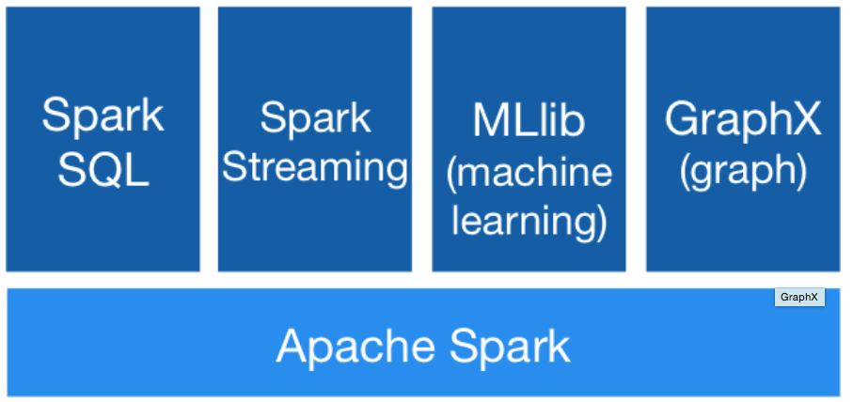
Apache Spark – Logische Architektur
Unterstütze Cluster-Systeme
Amazon EC2, Hadoop Yarn, Standalone, Apache Mesos
Programmierbar mit
Java, Scala, Python, R
Reichhaltige Standard-Bibliotheken

Slide 15
Apache Spark
Demo
Schau mer‘s uns doch mal genauer an...

